Slide 1
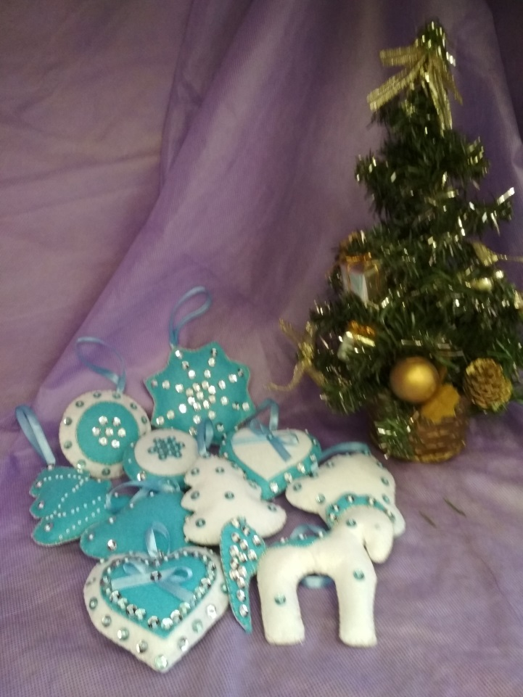
Изготовление новогодних игрушек из фетра
Муниципальное бюджетное общеобразовательное учреждение «Школа № 96» Канавинского района г. Нижнего Новгорода
Выполнила: Абдумуталибова Муслимахон
Руководитель: Клафтон Татьяна Викторовна
2018 г.

Slide 2
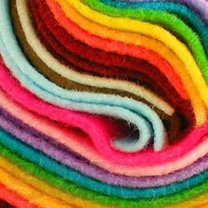
Фетр – это сорт плотного войлока, полученный путем валяния пуха зайца, кролика или овечьей шерсти.
Сегодня — это актуальный, эргономичный, практичный и модный материал!

Slide 3
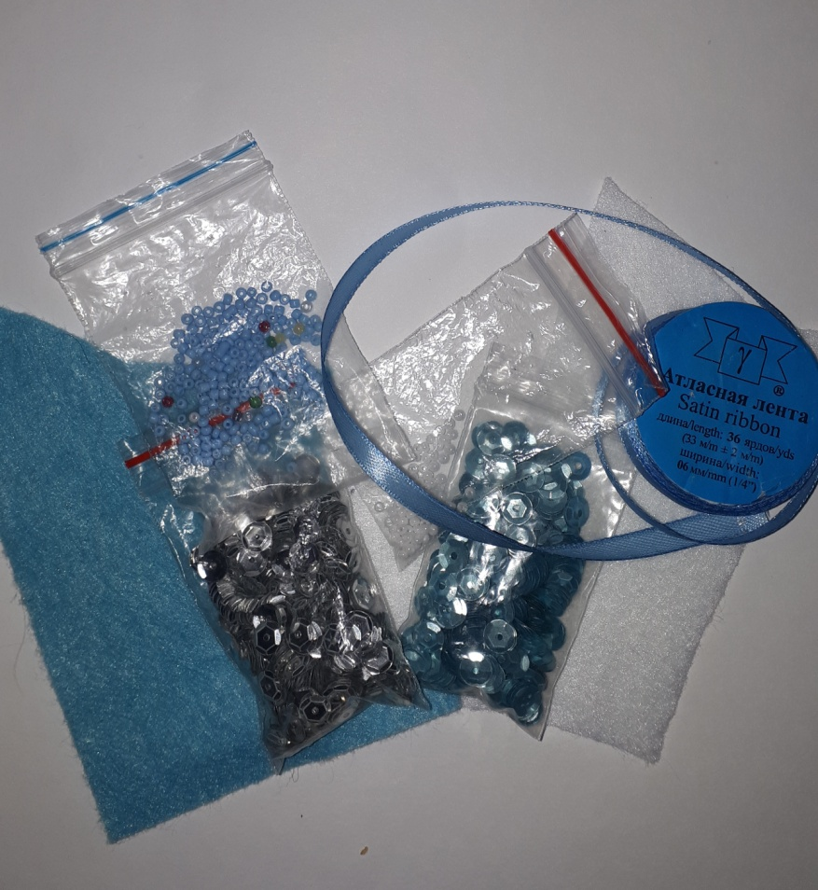
Материалы
Фетр
Декоративные ленты
Нитки «Мулине»
Синтепон
Пайетки
Бусины
Бисер
Бумага A4

Slide 4
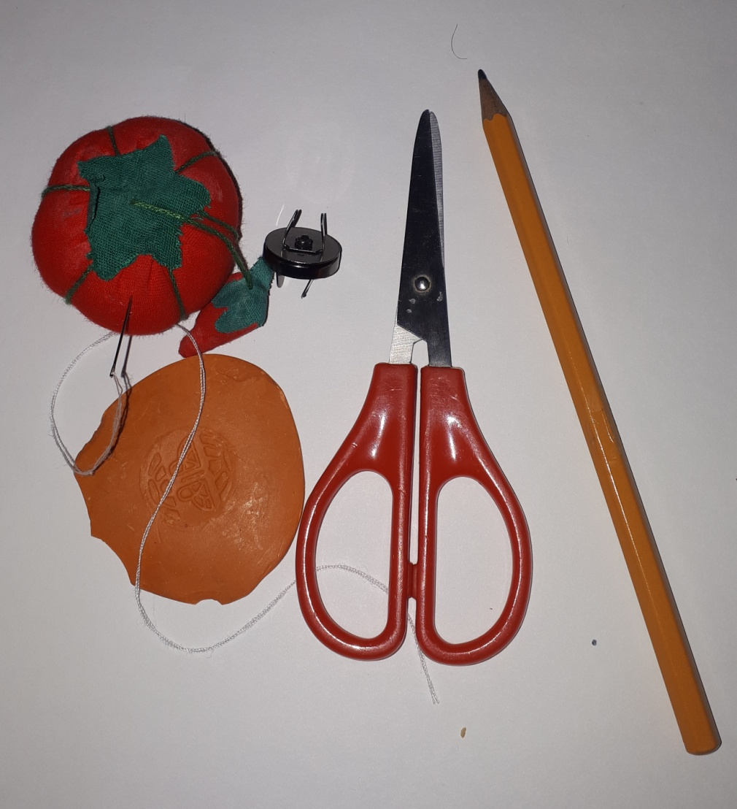
Инструменты
Ножницы
Карандаш
Мел
Иголка
Магнит

Slide 5
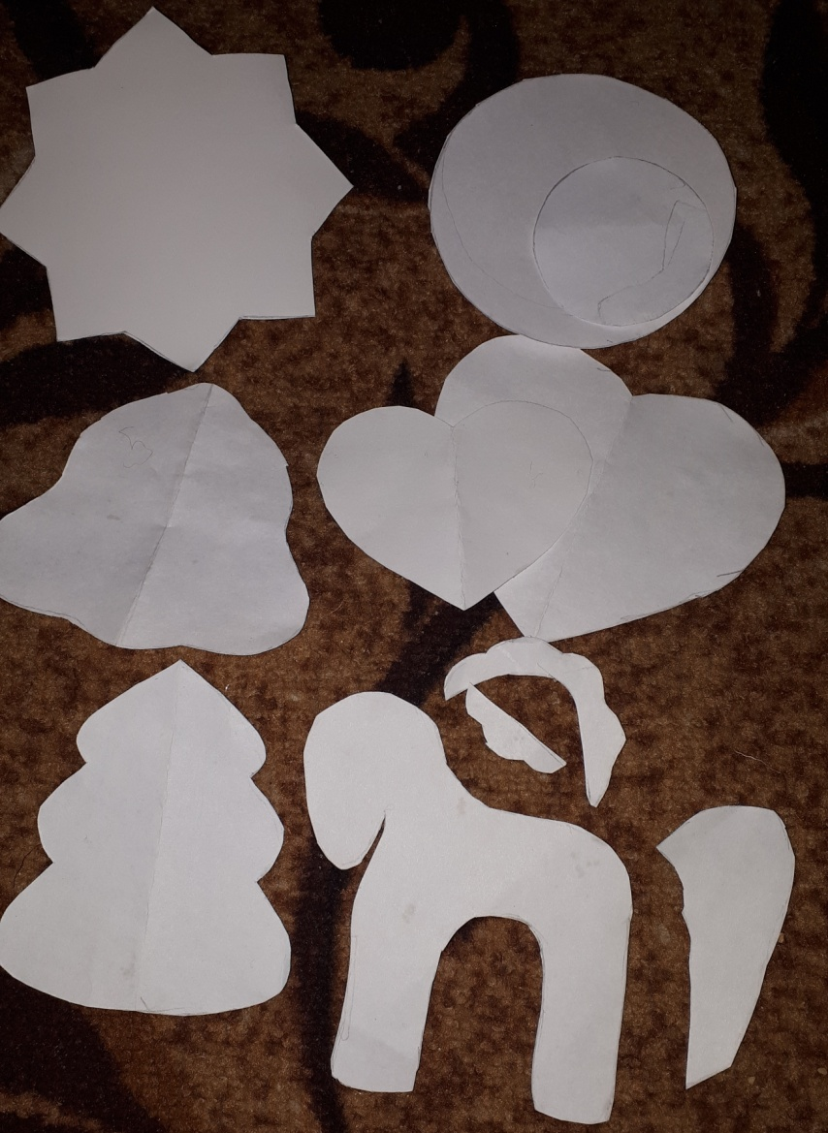
Детали игрушек

Slide 6
Выкраивание деталей

Slide 7
Оформление деталей

Slide 8
Соединение деталей

Slide 9
Готовая игрушка

Slide 10
Комплект игрушек

